Slide 1
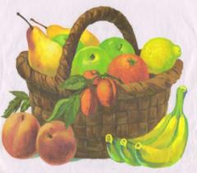

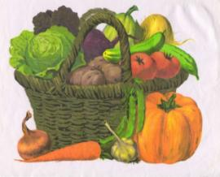

Окружающий мир 1 класс
Автор - учитель
МОУ Алешковской СОШ
Попкова Т.В.

Slide 2
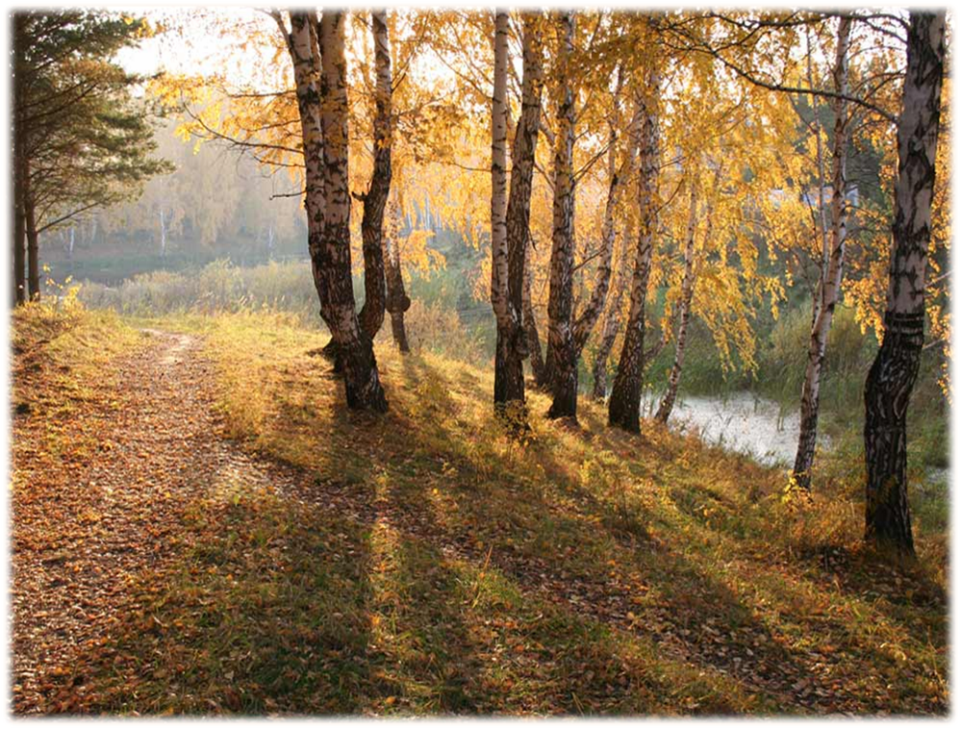
Когда ты идешь по тропинке лесной.
Вопросы тебя обгоняют гурьбой:

Slide 3

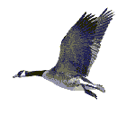
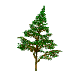



ПОЧЕМУ?
КУДА?
ЗАЧЕМ?
ОТЧЕГО?

Slide 4
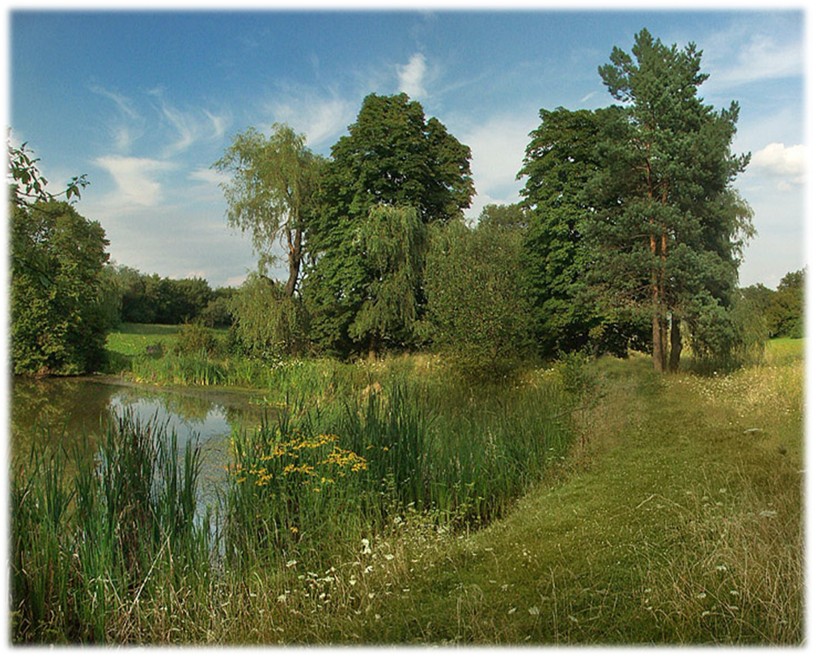

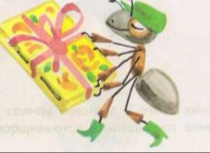
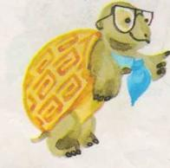
Мудрая Черепаха и Муравей Вопросик долго гуляли по лесу и проголодались.

Slide 5




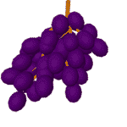
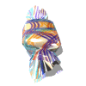
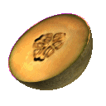

Что вы любите есть?

Slide 6

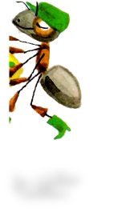

Я рада, что многие из вас любят овощи и фрукты!
Их нужно есть как можно больше.

Slide 7
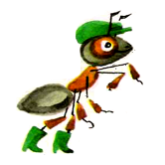


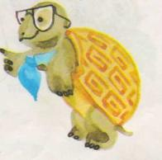
А почему нужно есть много овощей и фруктов?

Slide 8



Сегодня на этот вопрос мы и постараемся ответить. А для этого позовем гостей.

Slide 9
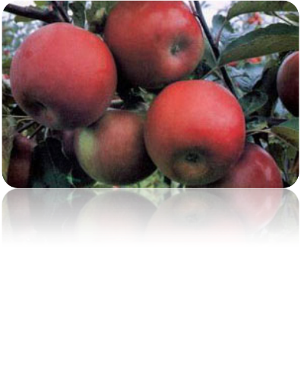
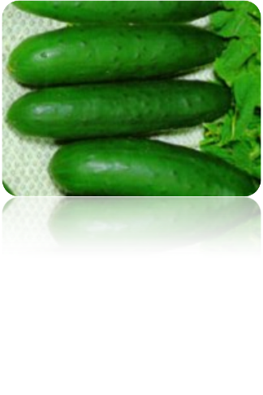
ЧТО ЭТО?
Само с кулачок,
Красный, жёлтый бочок.
Тронешь пальцем – гладко,
А откусишь – сладко.
Летом - в огороде,
Свежие, зелёные.
А зимою – в бочке,
Крепкие солёные.

Slide 10

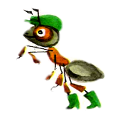
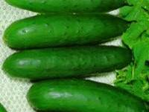
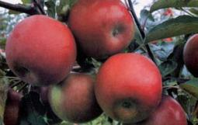
А ты попробуй-ка их на вкус. А затем сравни, где они растут.

Slide 11


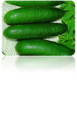

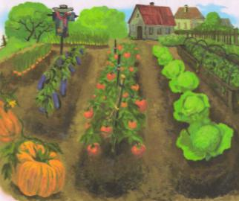
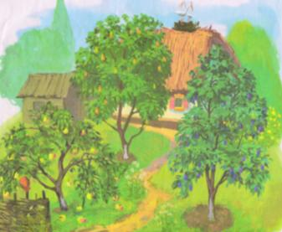
Вот в чём их отличие:
ОВОЩИ
Фрукты
Обычно несладкие
Обычно сладкие
В саду
В огороде

Slide 12


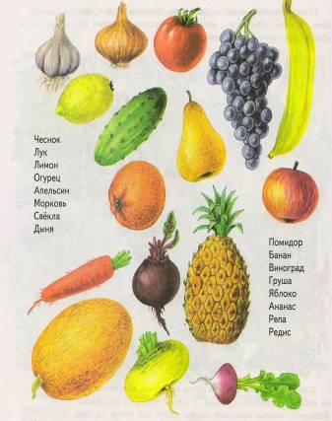


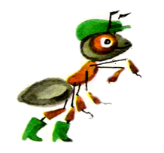

Думаю, что теперь вы легко выполните это задание в учебнике.

Slide 13
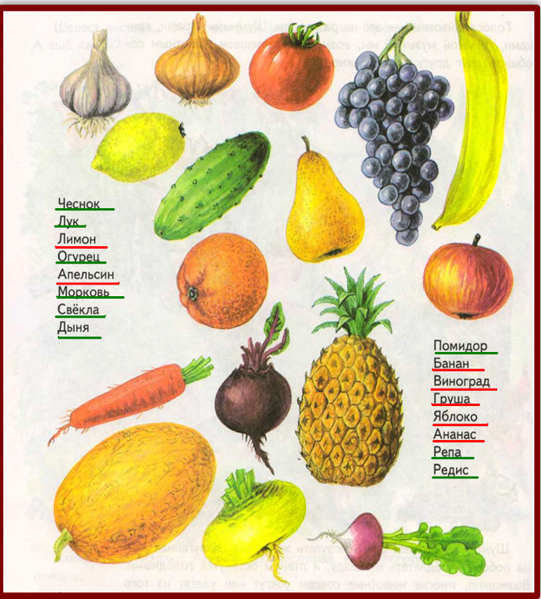
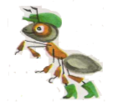


ПРОВЕРЬТЕ СЕБЯ!

Slide 14





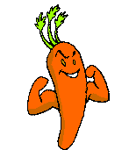

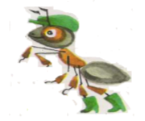

Среди фруктов и овощей есть исключения.
Сладкие овощи
Несладкие фрукты

Slide 15
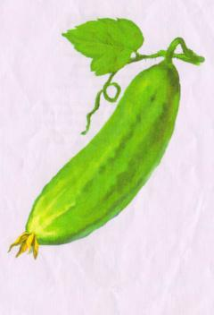
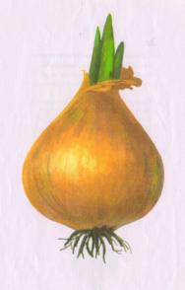
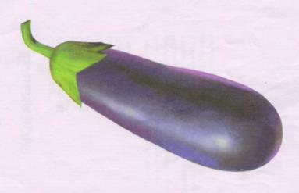
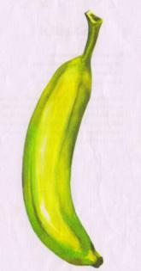
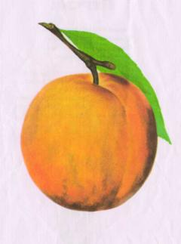
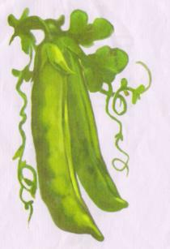
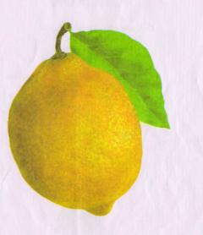
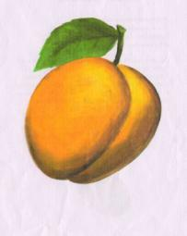
Физкультминутка
«Овощ или фрукт»

Slide 16
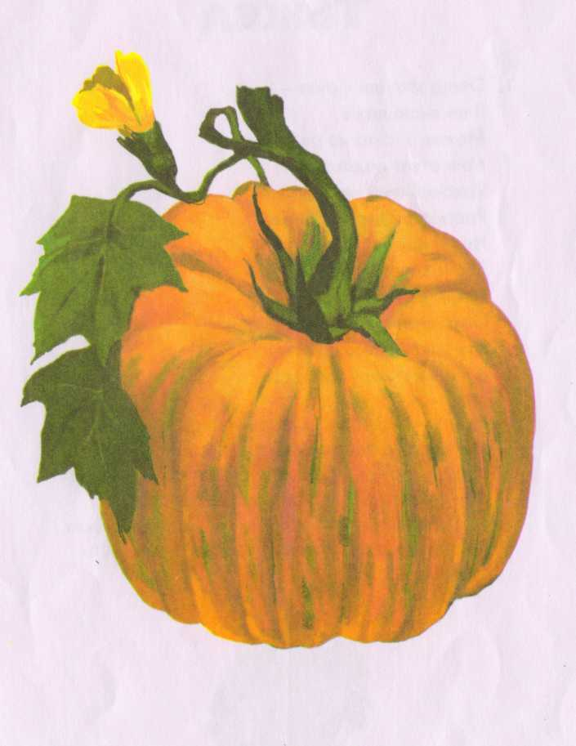
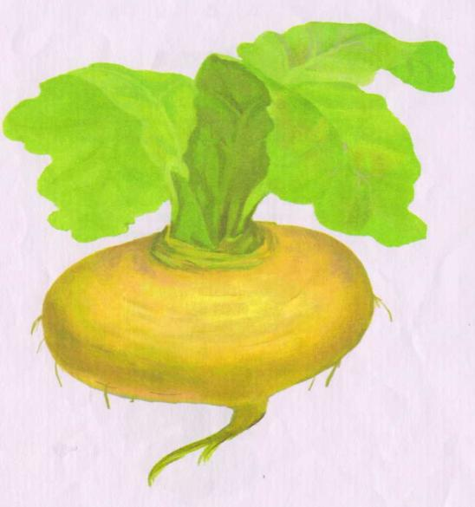
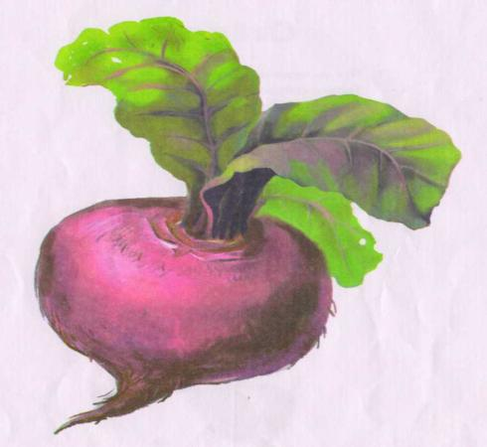
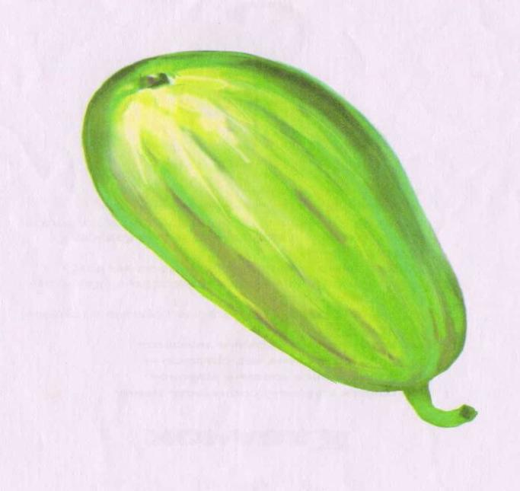
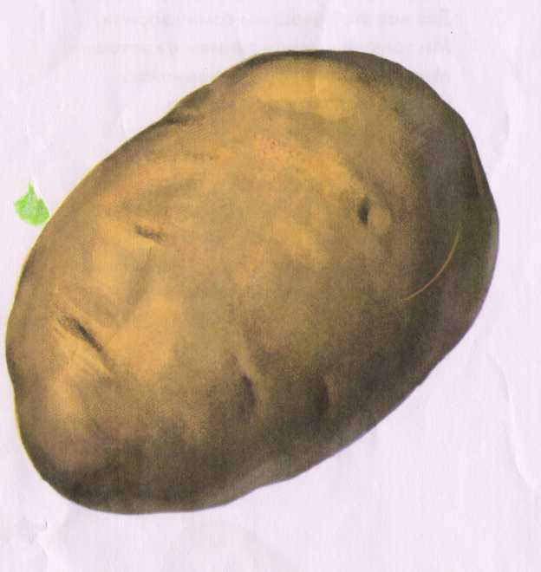
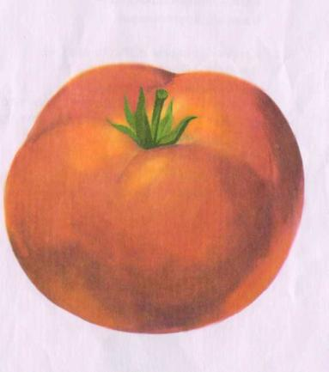
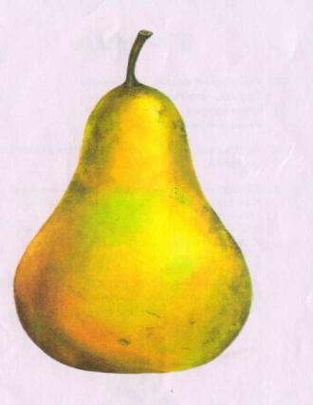
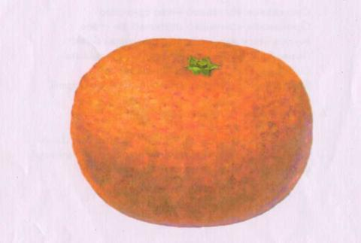
Физкультминутка
«Овощ или фрукт»

Slide 17


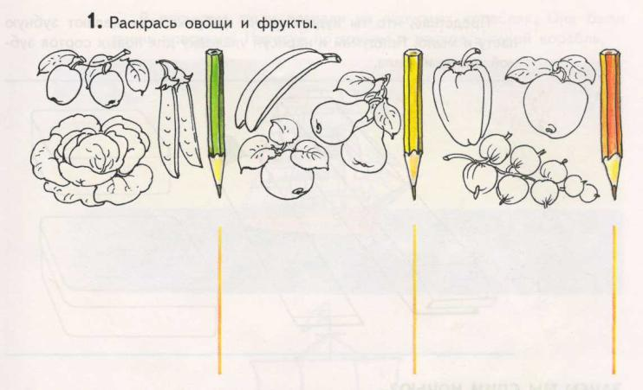
Ребята, раскрасьте в тетради эти овощи и фрукты

Slide 18
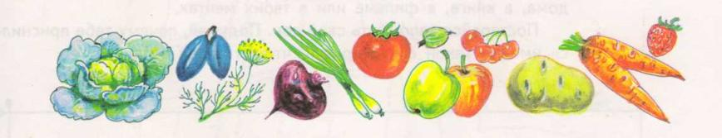
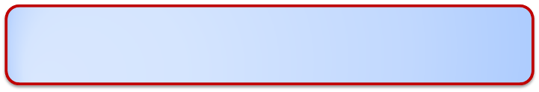

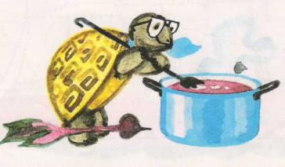
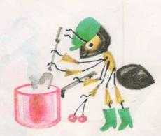
Подскажите, из чего
приготовить эти блюда?
Я буду варить на обед борщ.
А я буду варить сладкий компот!

Slide 19
БОРЩ
КОМПОТ
Молодцы, ребята!
И мне помогли!

Slide 20

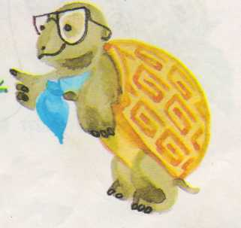

А давай спросим у ребят!

Slide 21



Овощей и фруктов нужно есть как можно больше, потому что в них много витаминов и других полезных веществ.
Без витаминов человек болеет!
Давайте познакомимся с братьями-витаминами.

Slide 22








Вот как их зовут.

Slide 23






Я
ВИТАМИН А.
Если вы хотите хорошо расти, хорошо видеть и иметь крепкие зубы, вам нужен я!

Slide 24









Загляните в мою
корзину и назовите в каких овощах и фруктах есть ВИТАМИН А .

Slide 25



Я
ВИТАМИН В.
Если вы хотите быть сильными, иметь хороший аппетит и не огорчаться по пустякам,
вам нужен я!

Slide 26









Посмотрите теперь в мою корзинку и назовите овощи и фрукты, в которых содержится
ВИТАМИН В.

Slide 27







Я ВИТАМИН С.
Если вы хотите реже простужаться, быть бодрыми, быстрее выздоравливать,
вам нужен я!

Slide 28
















Назовите-ка, ребята,
в каких овощах и фруктах содержится ВИТАМИН С.

Slide 29





Теперь ты понял, почему нужно есть много овощей и фруктов?
Да. Потому что в них…
много ВИТАМИНОВ, а без них
мы можем заболеть.

Slide 30














Slide 31






Теперь я знаю как быстрее вырасти!
Я буду есть лишь одну морковку, в ней много витамина А.
Разве это правильно?
Надо есть все овощи и фрукты, потому что в них разные витамины.

Slide 32





Ребята!
Не забывайте перед едой хорошо мыть овощи и фрукты.
Смотрите,
Злючка - Грязючка пожаловала. Чему это она радуется? Как её прогнать?

Slide 33






Ну, что, ребята, теперь вы узнали почему нужно есть много овощей и фруктов?

Slide 34




Кушайте, ребята огурцы и дыни -
В овощах и фруктах много витаминов.
И растите сильными,
Умными, весёлыми.
Ешьте витамины -
Будете здоровыми!
.

Slide 35












Slide 36



До новых встреч!

